Slide 1
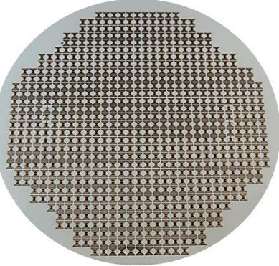
Low Energetic Exploding Foil Initiator (LEEFI) Düşük Enerjili Patlayan Folyo Detanatör (LEEFI)

Slide 2
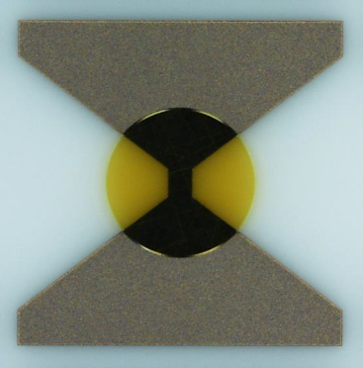
LEEFİ Nedir?
Patlayıcıya temas etmeden çalışan, güvenliği artıran ateşleme cihazlarıdır. Bu sistem, bir uçan disk ve hızlandırma odası ekleyerek, yüksek akım ve gerilimle çalışır.
Güvenilirliği sayesinde askeri teknolojide geniş kullanım alanı bulmuştur.

Slide 3
LEEFİ Kullanımının Avantajları
Daha düşük tasarım kısıtlamaları:
Düşük voltaj sayesinde devre tasarımı daha kolay hale gelir.
Daha geniş güvenlik marjı sağlar.
Daha küçük boyut:
Daha kompakt devre tasarımı ve daha küçük yüksek voltaj bileşenleri.
Farklı uygulama boyutları ve form faktörlerine uyum sağlar.
Yüksek şoka karşı daha dayanıklı.
Daha düşük maliyet:
Düşük voltaj, özel yüksek voltaj bileşenleri yerine standart bileşenlerin kullanımına olanak tanır.

Slide 4
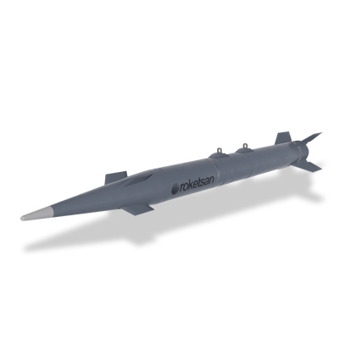
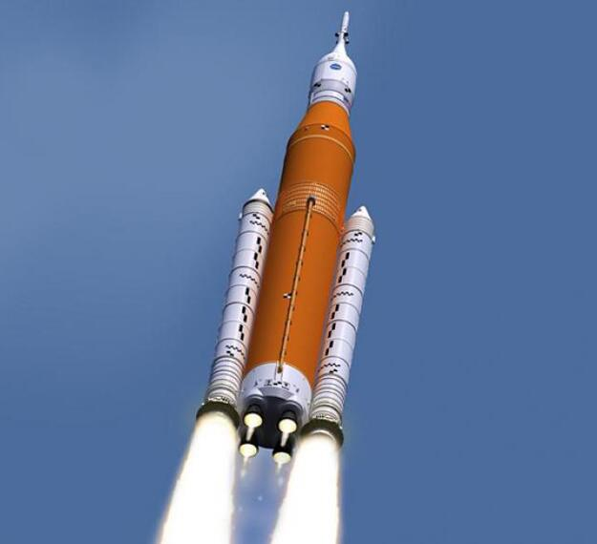
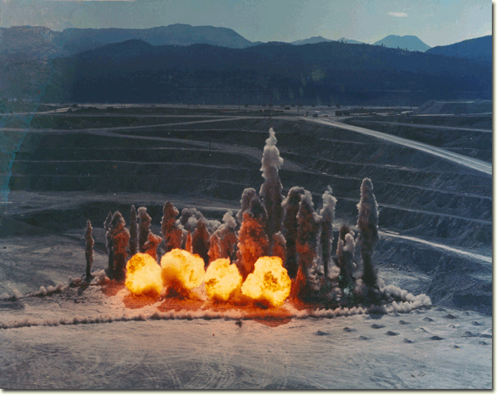
Kullanım Alanları
Askeri
Havacılık – Uzay
Yıkım Uygulamaları
Başlıklar ve Füzeler
Tahrip Sistemleri
Uydu Ayrılma Kontrollü Patlama Sistemleri
Diğer Fırlatma Sistemleri
Maden ve Petrol Sahalarında Kontrollü Patlatma Sistemleri

Slide 5
Hedefler
Dışa Bağımlılık:
Savunma sanayisinde LEEFI gibi stratejik ürünlerde dışa bağımlılığı azaltmak.
Geliştirme ve Maliyet Odaklılık:
Yerli olarak geliştirilecek bu ürünün seri üretimi ile birlikte maaliyet odaklı AR-GE çalışmaları yapılacak olup daha rekabetçi ürünlerin piyasaya sürülmesi.
Yurtdışı Talebi Karşılama:
Üretilmesi planlanan ürünün yurtdışındaki Pazar ihtiyacını karşılayacak duruma getirmek

Slide 6
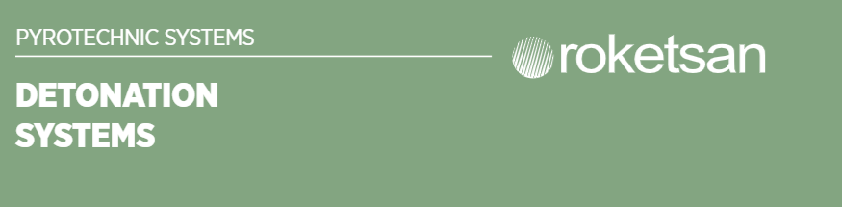
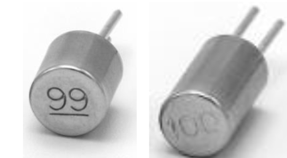
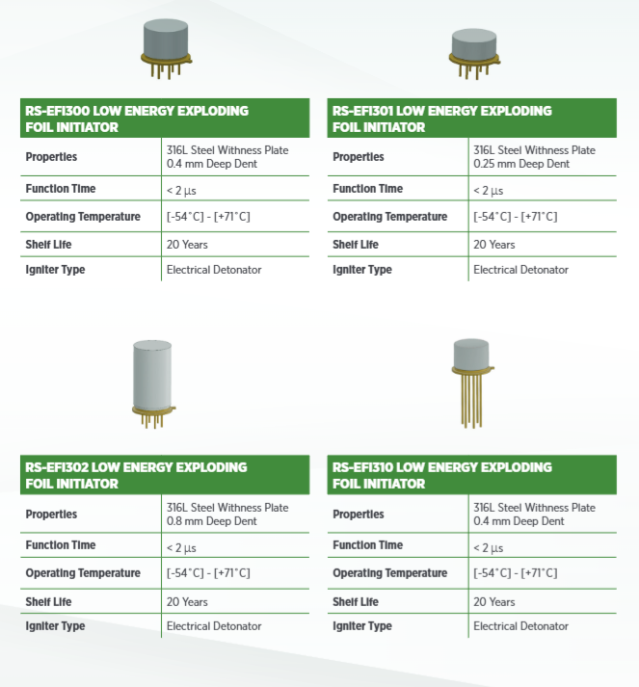

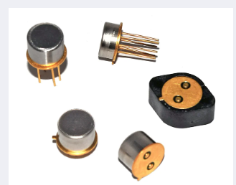
Market Örnekleri

Slide 7
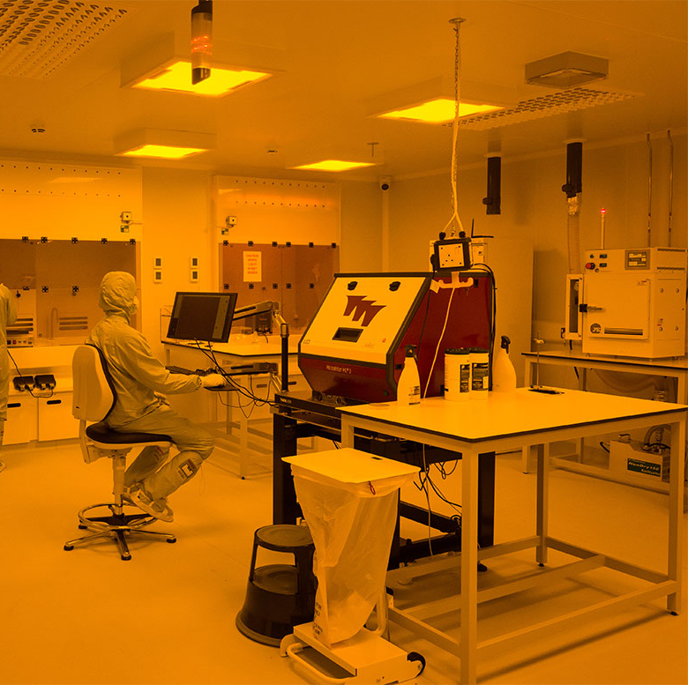
Gereken Teçhizat ve Altyapı Gereksinimleri
Ürünün yapımı MEMS teknolojisini geliştirmeye yönelik cihaz ve temiz alan altyapısına ihtiyaç duymaktadır.
Gereksinimi duyulan cihazlar:
Mask Aligner
Sputter System
Oxygen Plasma
Surface Profiler
High-Resolution Optical Microscope
Dicer
Oven
Wet Bench

Slide 8
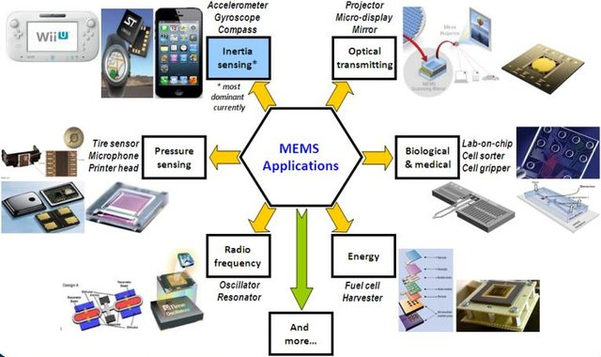
Teçhizat ve Altyapı İmkanlarının Değerlendirilmesi

Slide 9
